Slide 1
Hier ben ik
Een warm hart
De oren uitgegraven
Hier ben ik
Om uw wil te doen

Slide 2
Hier ben ik
Ook nu rampen mij omringen,
talloos vele,
nu mijn zonden mij achtervolgen
en ik geen uitweg zie,
nu ze talrijker zijn dan de haren op mijn hoofd
en de moed mij is ontzonken.
Psalm 40:13

Slide 3
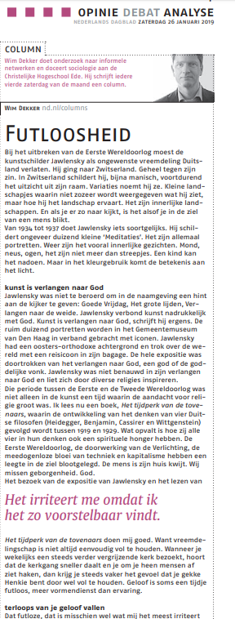
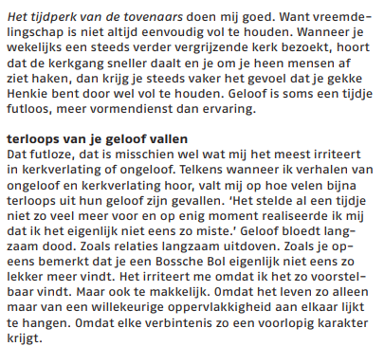
Hier ben ik

Slide 4
Hier ben ik
Een warm hart
De oren uitgegraven
Hier ben ik
Om uw wil te doen

Slide 5

Hier ben ik

Slide 6
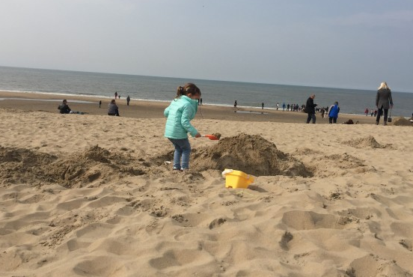
Hier ben ik

Slide 7
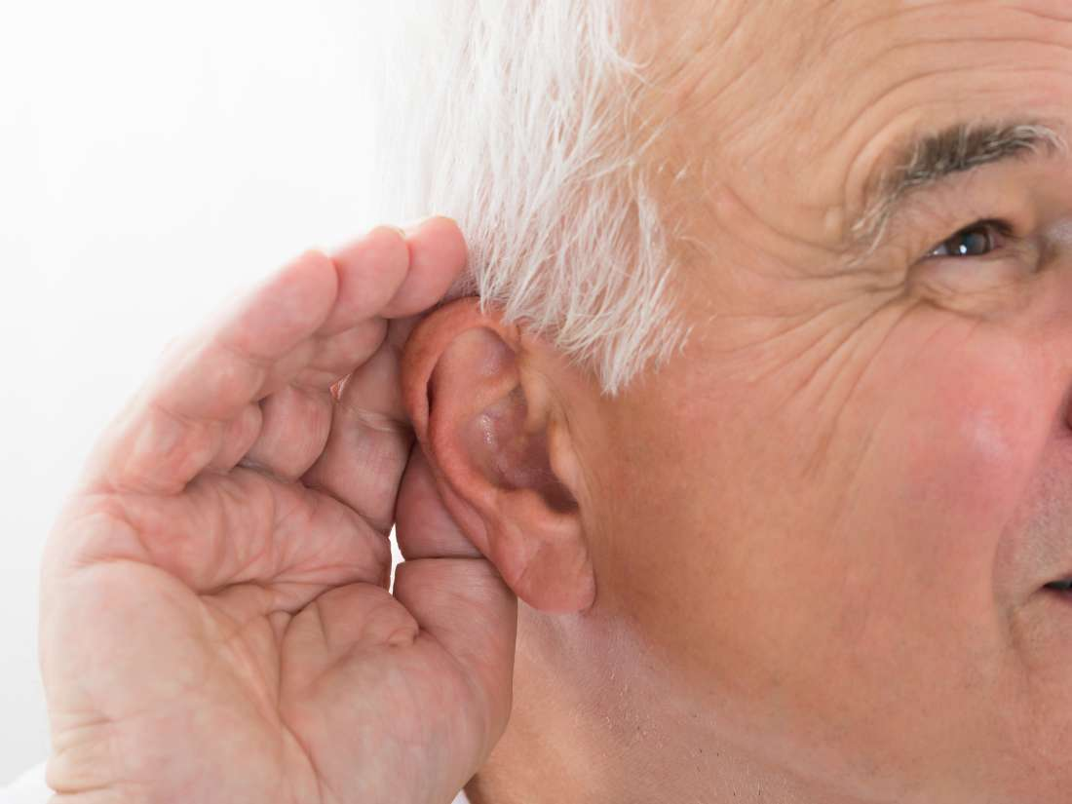
Hier ben ik

Slide 8

Hier ben ik

Slide 9
Hier ben ik
Een warm hart
De oren uitgegraven
Hier ben ik
Om uw wil te doen

Slide 10
Hier ben ik
David

Slide 11
Hier ben ik
David
Christus

Slide 12
Hier ben ik
David
Christus
Ik zelf

Slide 13
Hier ben ik
Een warm hart
De oren uitgegraven
Hier ben ik
Om uw wil te doen

Slide 14

Hier ben ik

